Slide 1
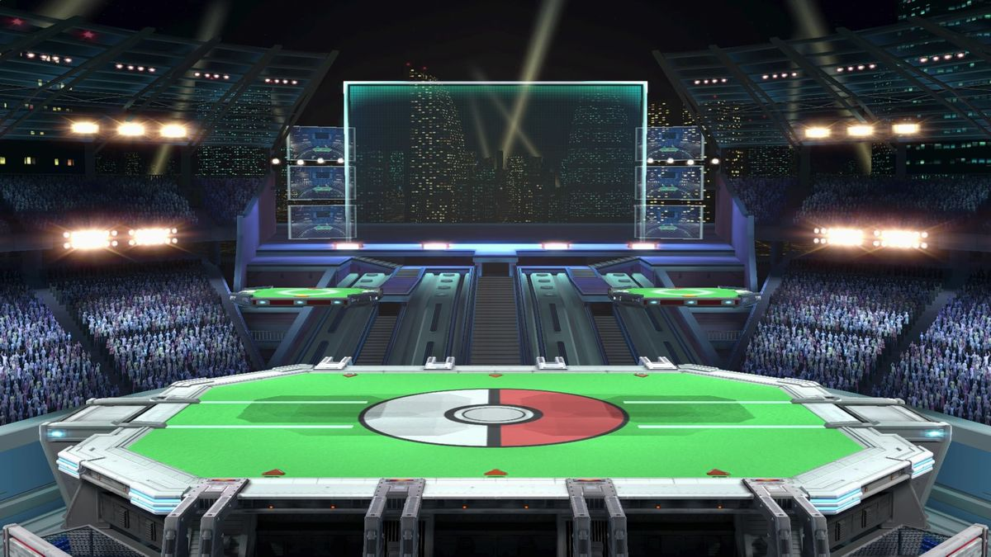
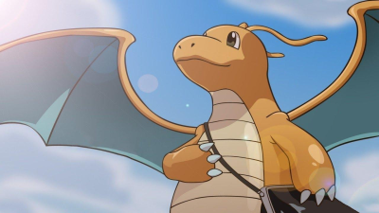
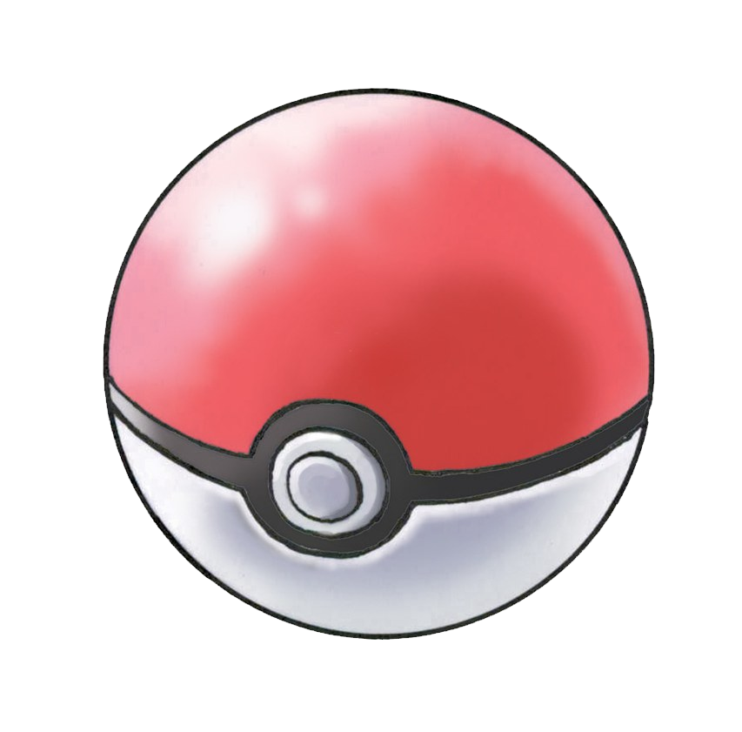
PROYECTO GRUPO 1
ANÁLISIS DEL UNIVERSO POKÉMON

Slide 2

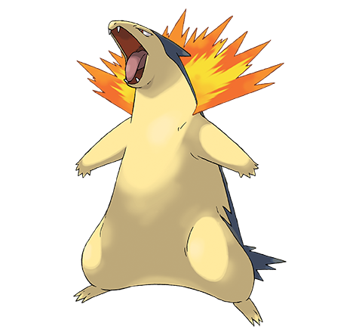
Introducción

Slide 3

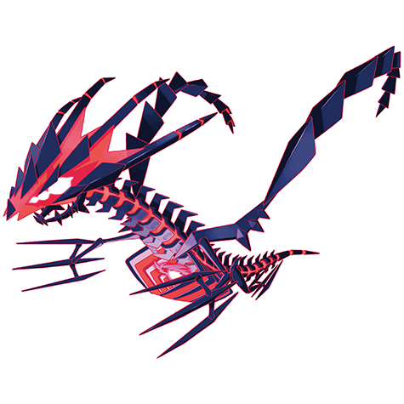
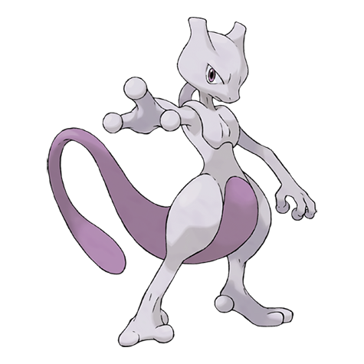
Tema:
En este trabajo se expondrá un análisis en profundidad sobre el mundo competitivo de Pokemon. Este estudio nos sirve tanto para identificar cómo ha cambiado el uso de los distintos Pokemon que han pasado por las distintas categorías de las Tiers Pokémon, como para valorar qué es lo necesario a la hora de crear un equipo Pokemon competente.

Slide 4
Objetivos Cumplidos:
Estudio y uso de herramientas de web Scraping para obtener datos de páginas web.
Ver que Pokémon y tipos se utilizan frecuentemente en cada generación y si se siguen usando a lo largo de estas.
Determinar características particulares de alguna generación.
Concluir que tipos y pokemons son usados de manera competitiva y porqué.

Slide 5








Herramientas utilizadas:
Gephi
Anaconda Navigator
Librerías de Python
NetworkX
Requests
BeautifulSoup
Itertools

Slide 6
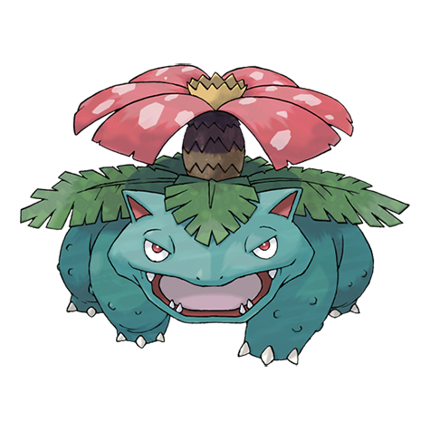

Datos

Slide 7
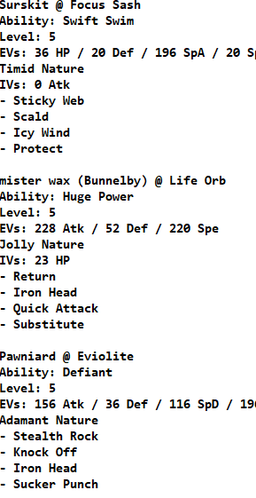
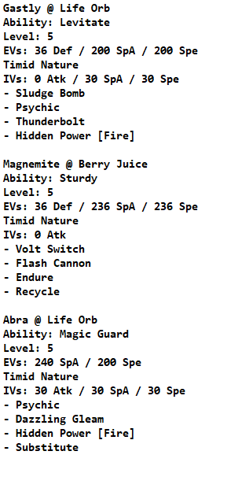
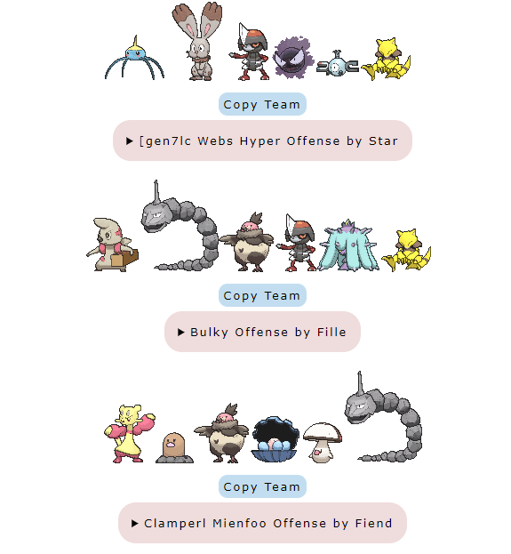
Obtención de datos

Slide 8
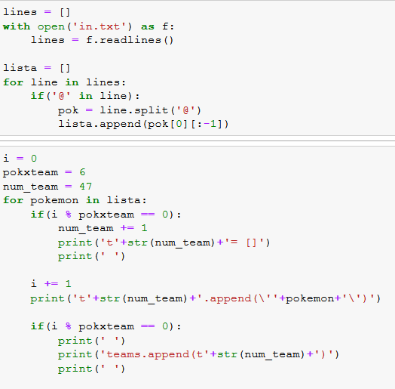
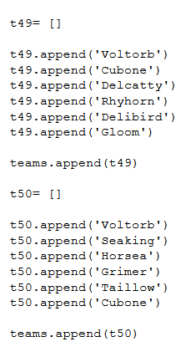
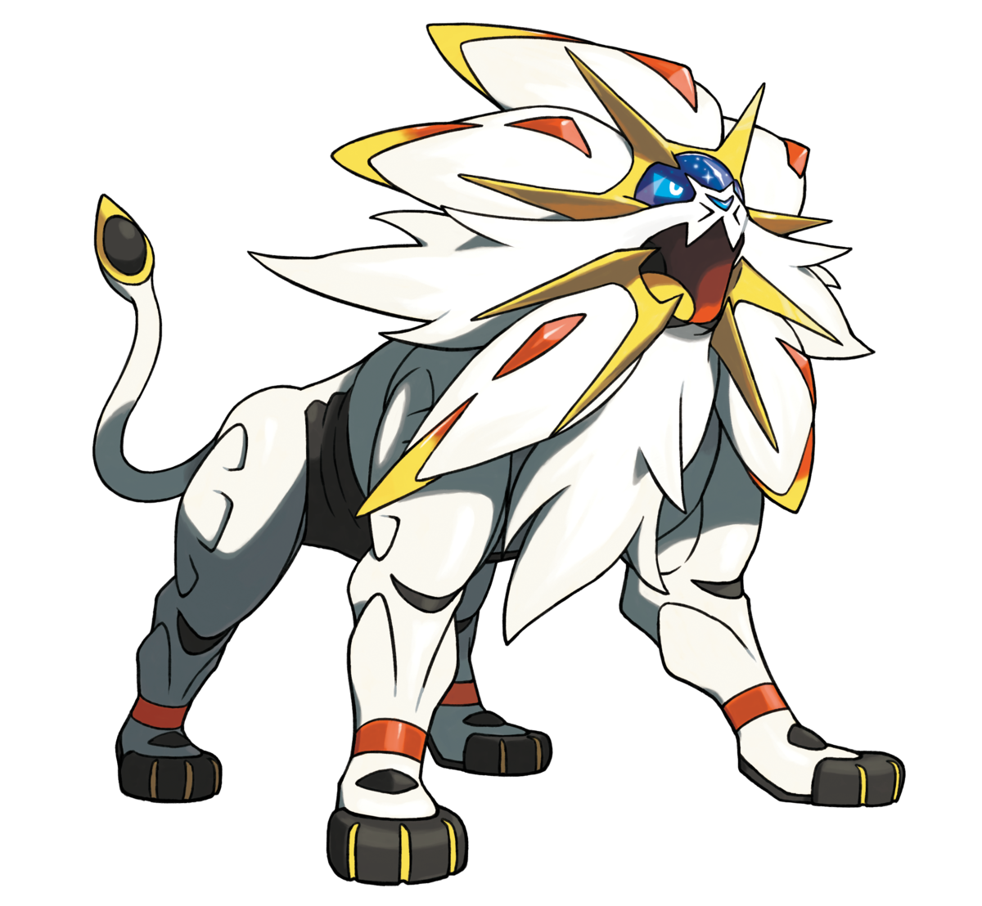
Obtención de datos 2

Slide 9
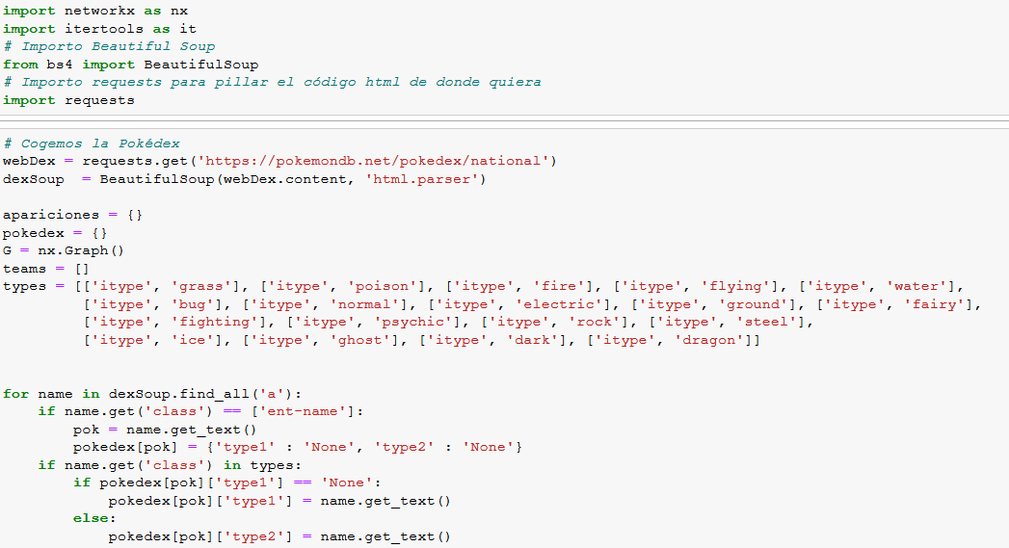
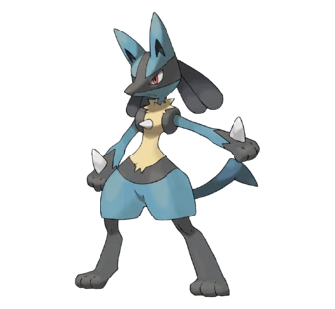
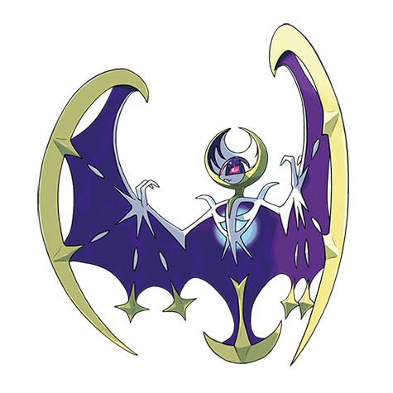
Web Scraping

Slide 10

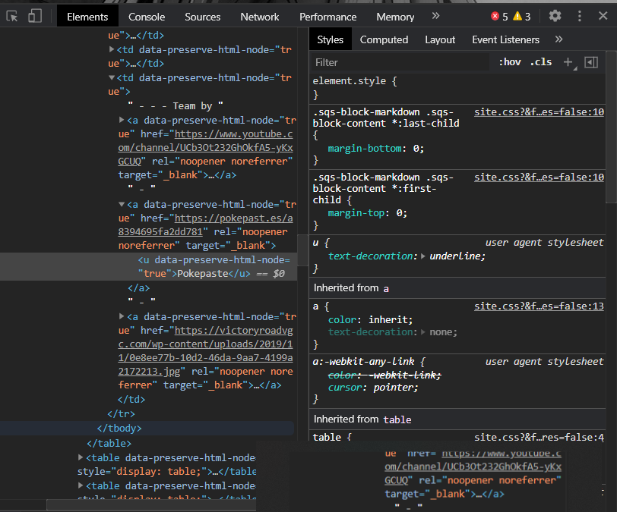
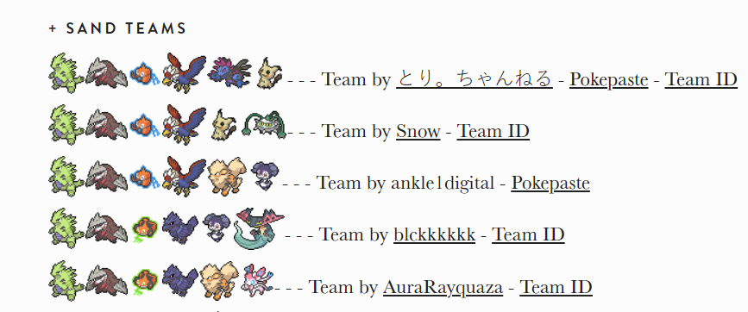
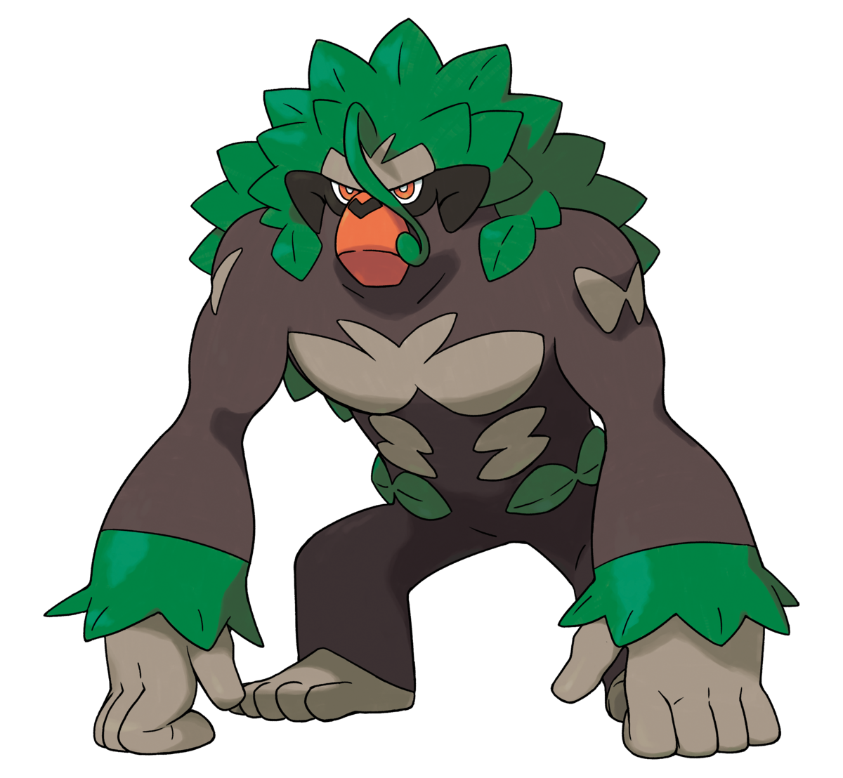
Web Scraping Gen 8:
Accedemos a una web donde hay muchos equipos competitivos de la 8ª generación.
De ahí cogemos los equipos con formato Pokepaste.

Slide 11
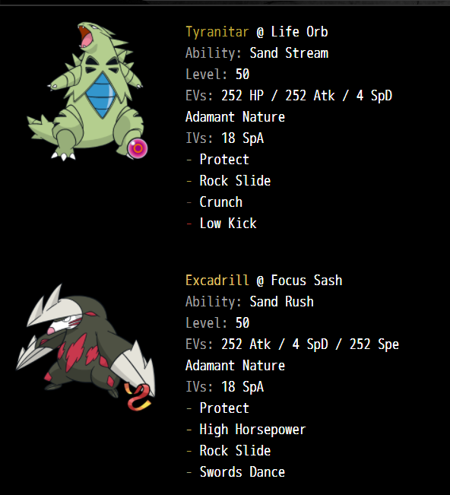
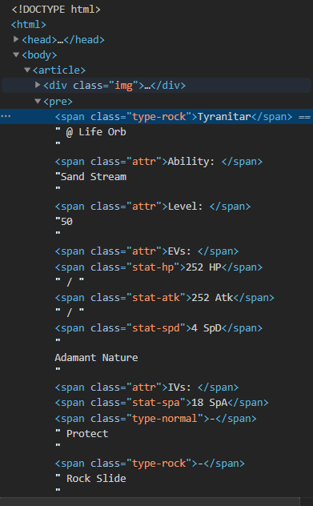
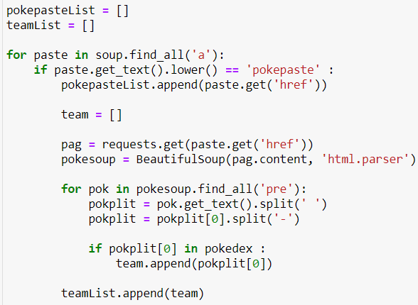
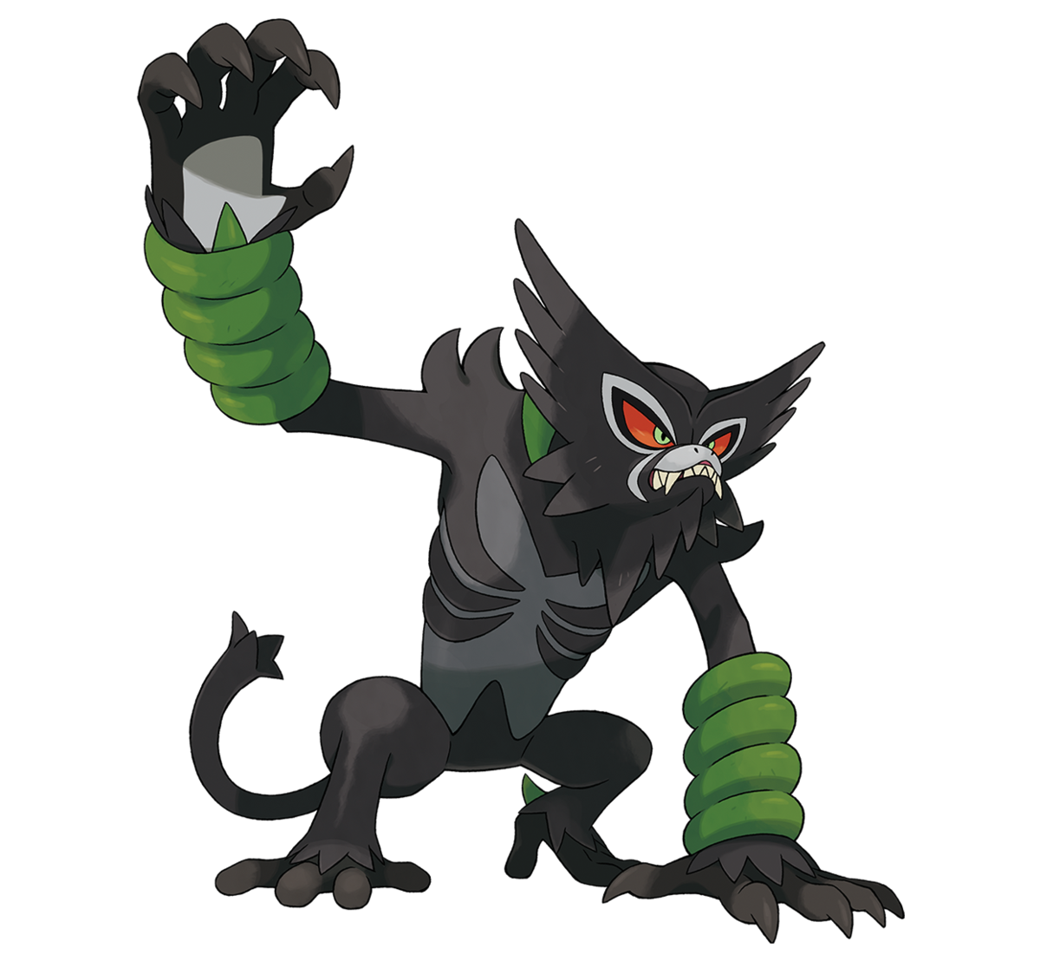
Web Scraping Gen 8:
En cada Pokepaste, cogemos el nombre de cada Pokémon que forma el equipo.
Vamos almacenando todos los equipos y después pasamos a formar la red con NetworkX.

Slide 12
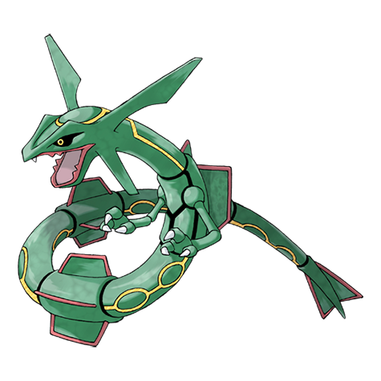
Atributos de los nodos:
Etiqueta | Contenido
Label | Nombre del Pokémon
Tipo 1 | Tipo 1 del Pokémon
Tipo 2 | Tipo 2 del Pokémon (Si tiene)
Teams | Número de equipos a los que pertenece

Slide 13

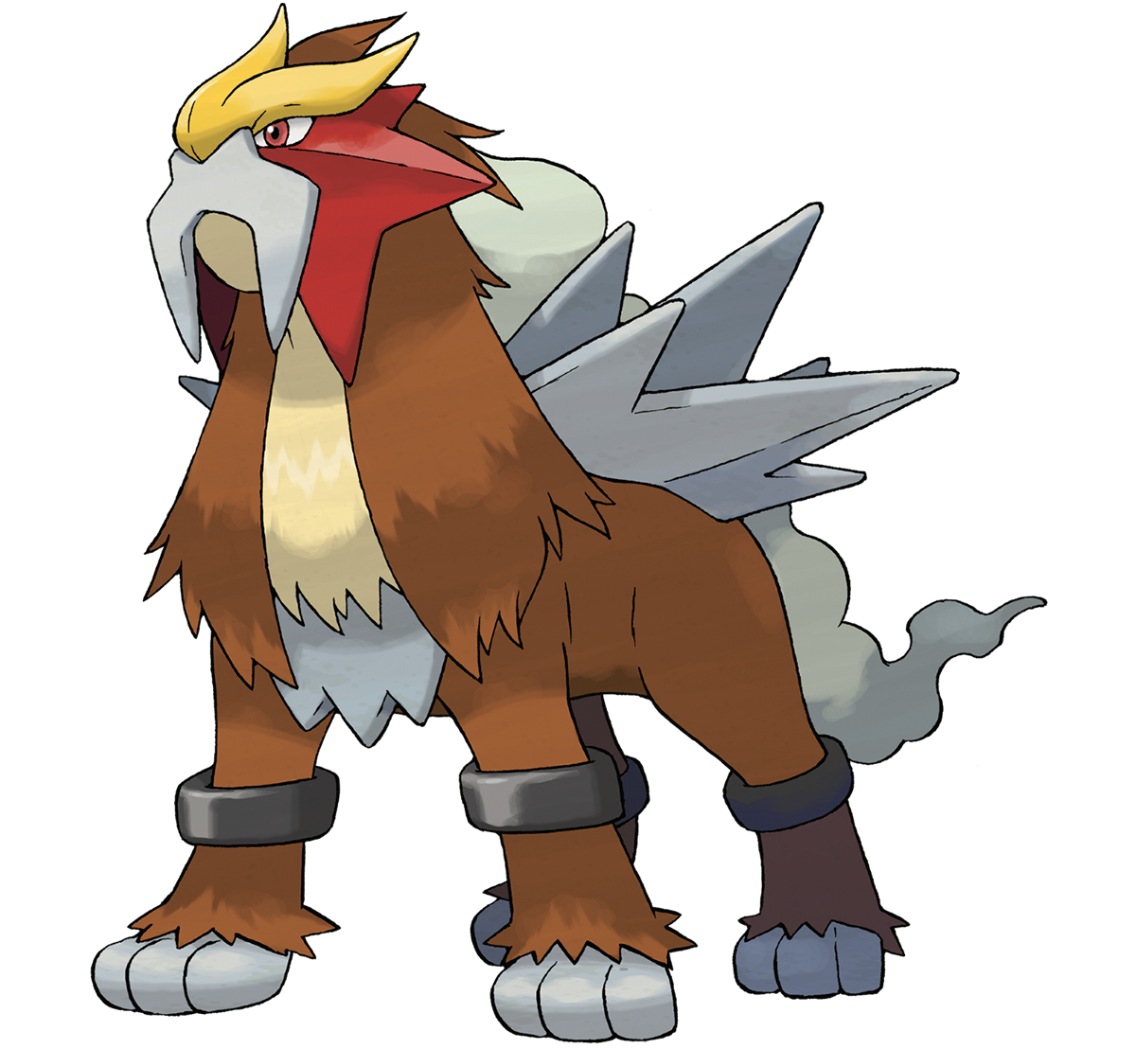
Esquema nodo - arista:
Nodo 1
Nodo 2
Peso: 3
Nodos: Los nodos representan a cada uno de los pokemons pertenecientes a algún equipo relevante en la Tier* de una generación concreta
Aristas: Las aristas representan la existencia de 2 pokemons en un mismo equipo.
El peso de la arista denomina el número de veces que esos 2 pokémons
han aparecido juntos en diferentes equipos dentro de esa generación
(independientemente de la Tier).
*Tier: nombre que se da a la clasificación por poder y uso de todos los Pokémon existentes en su uso competitivo. Las Tiers varían a lo largo de cada generación y cada x tiempo puede haber cambios en las Tiers, ya sea porque un Pokémon suba a una Tier superior o baje a una inferior.

Slide 14
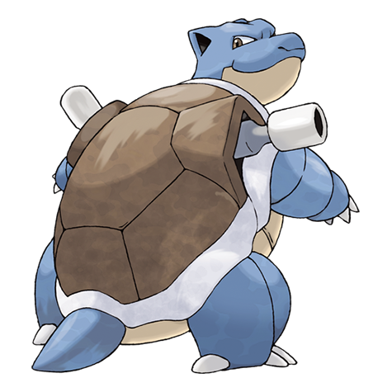
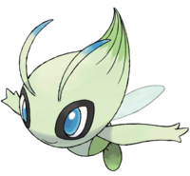
Análisis

Slide 15
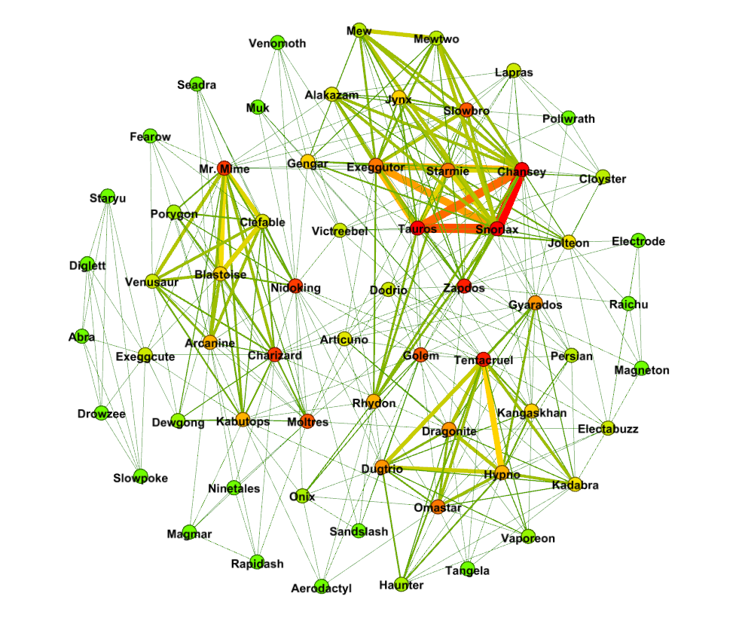
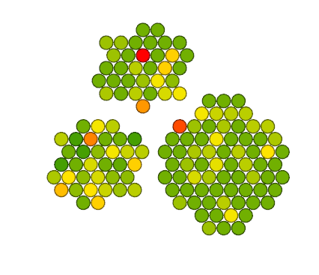
Visiones
Vista general
Visión General de componentes

Slide 16
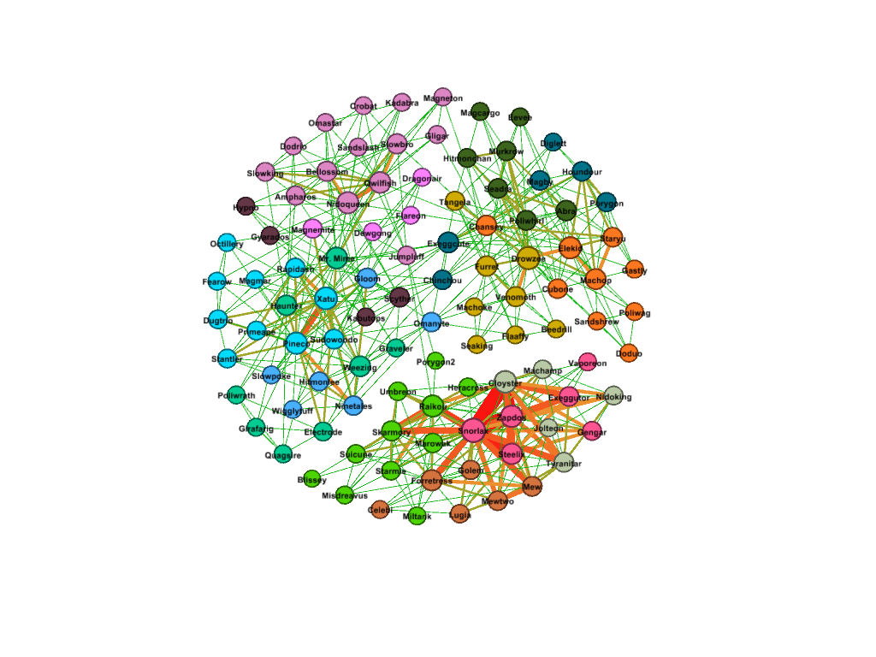
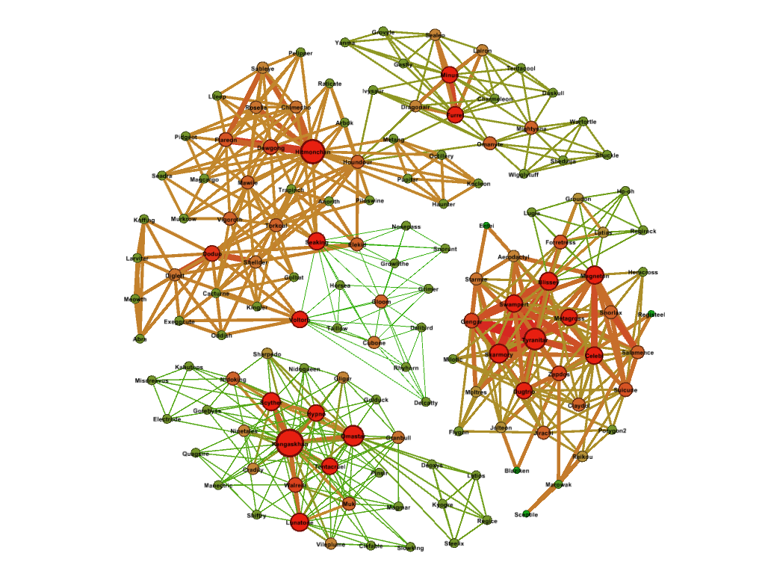
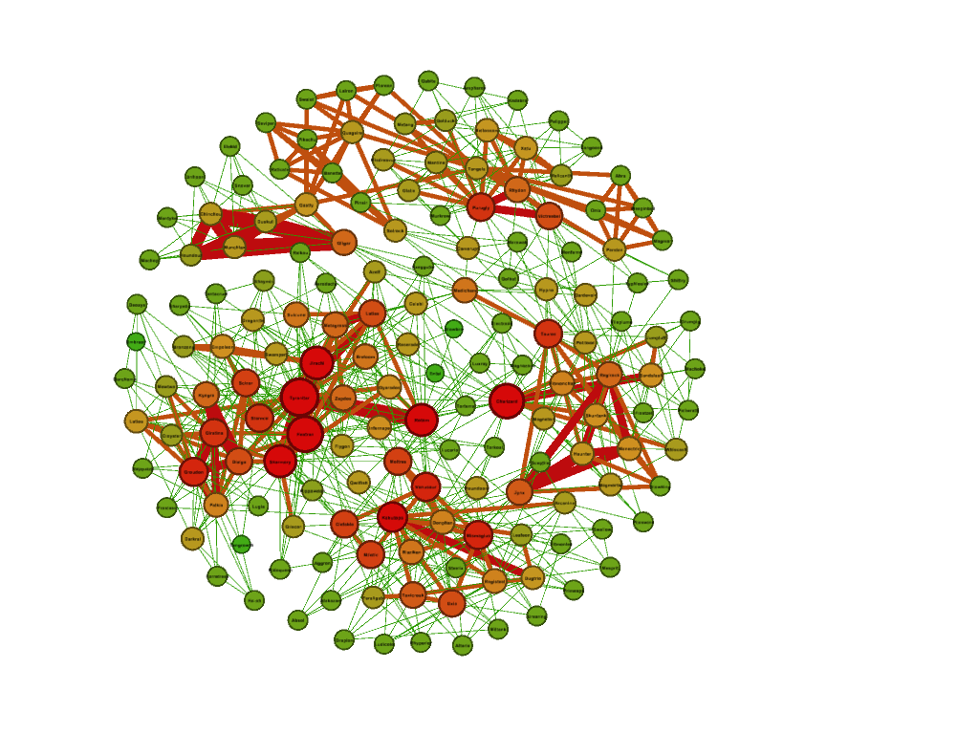
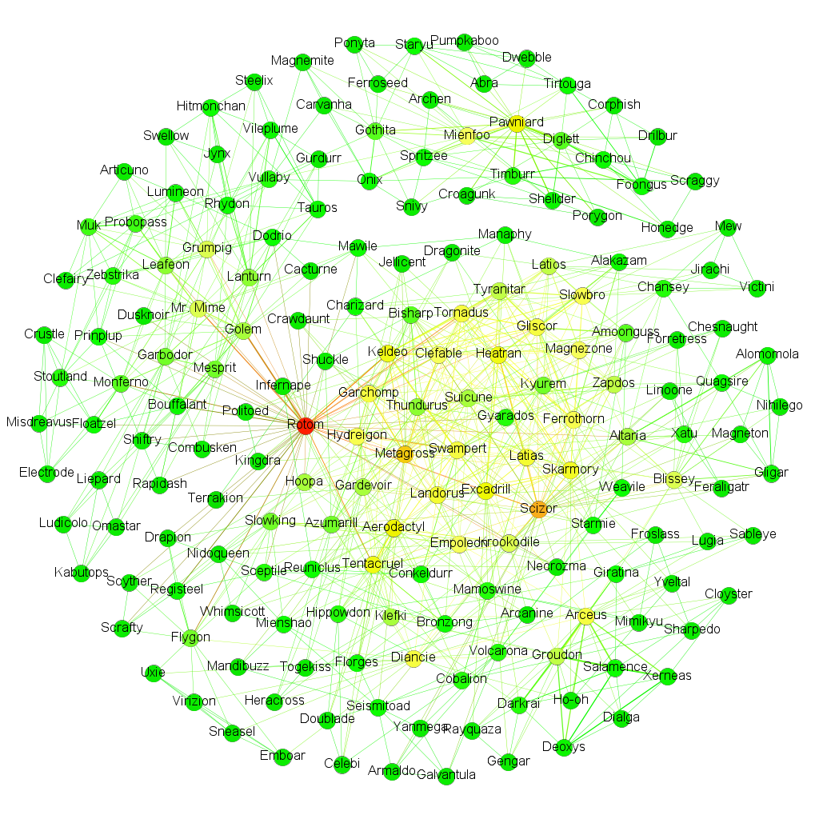
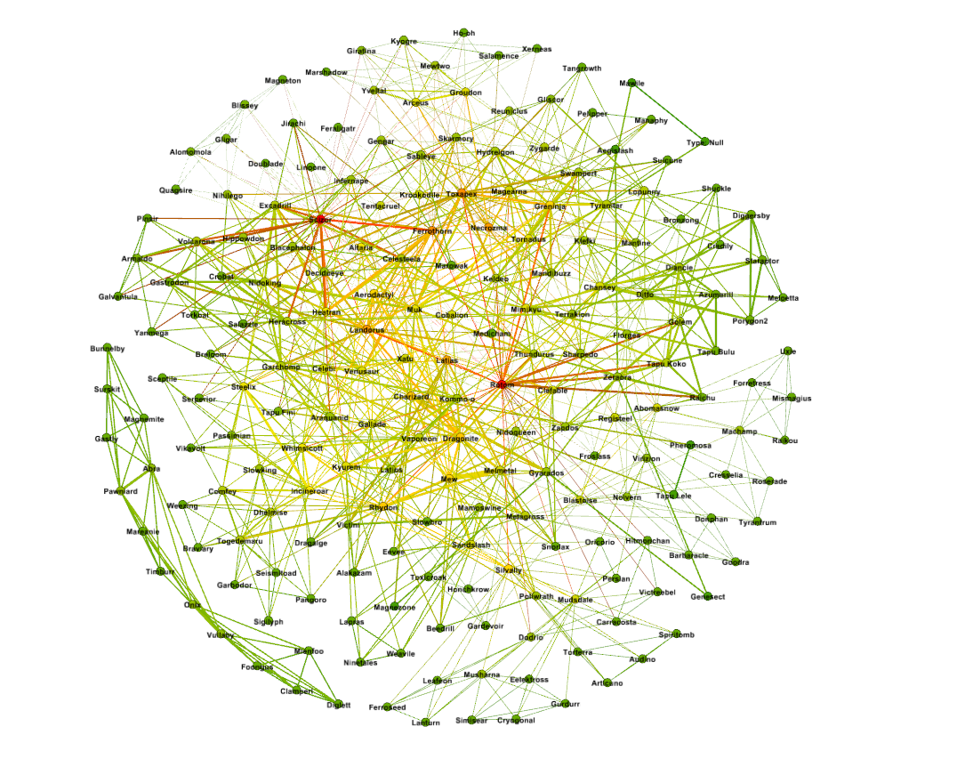
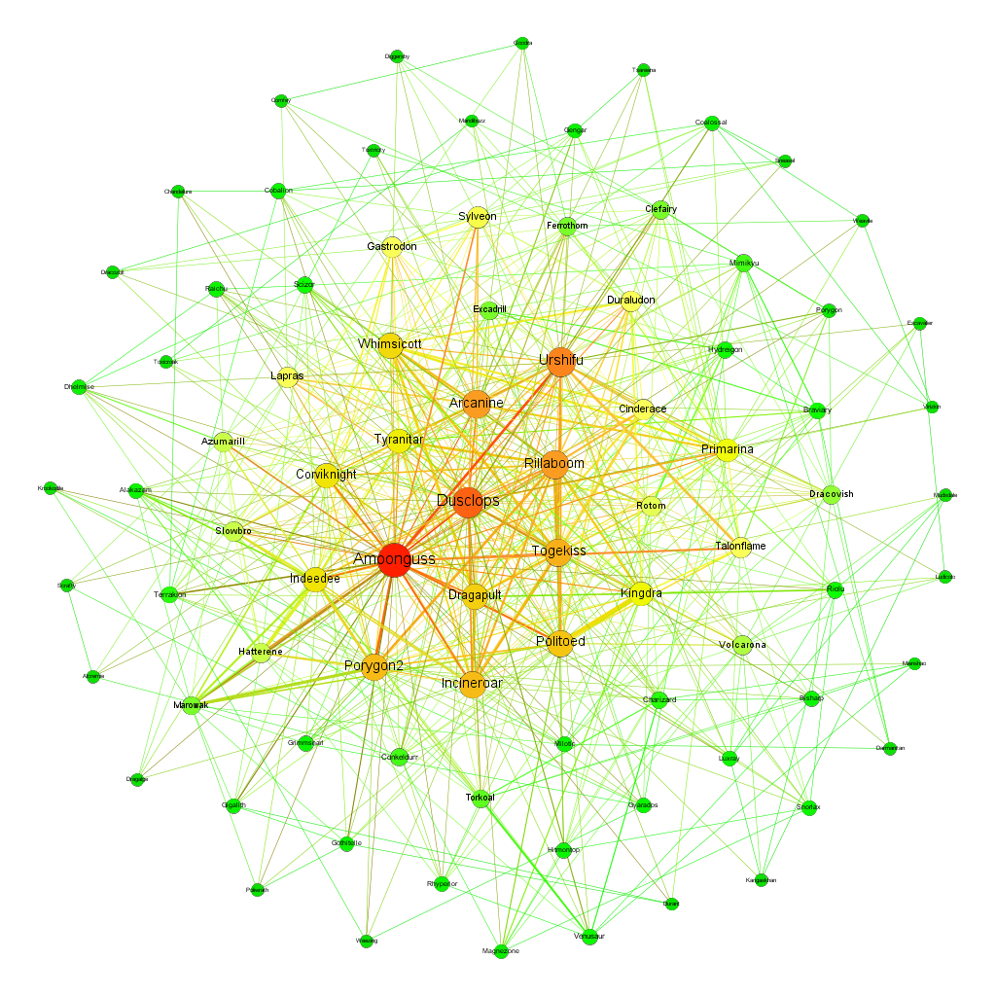
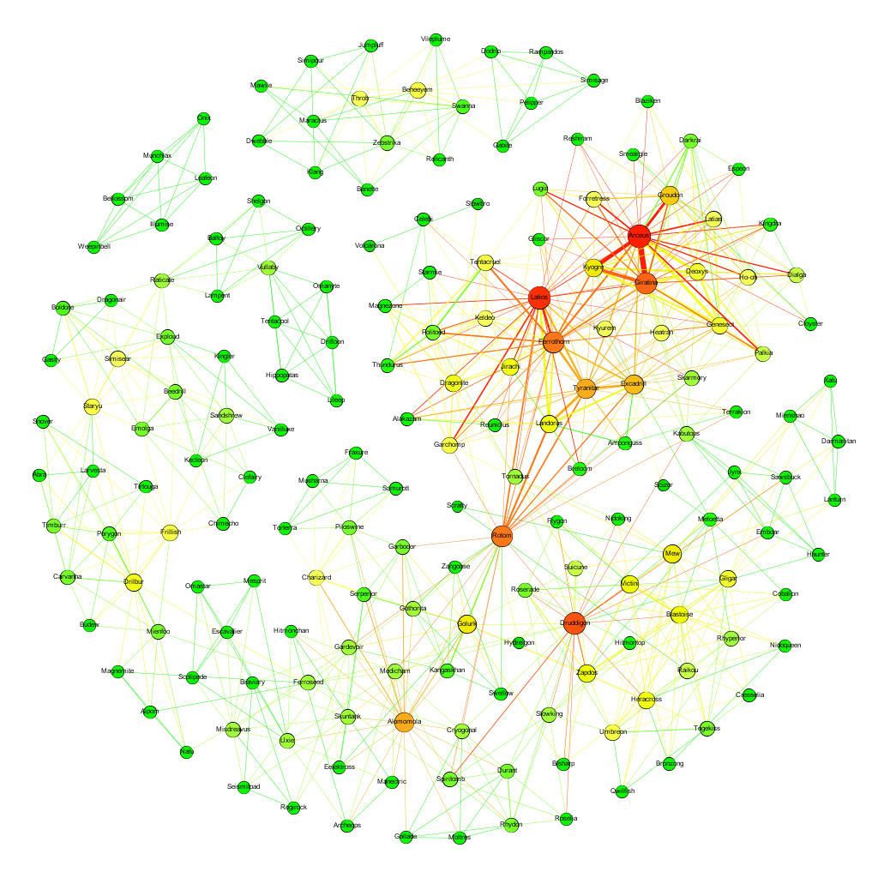
1
2
3
4
Visiones generales de todas las generaciones
5
6
7
8

Slide 17
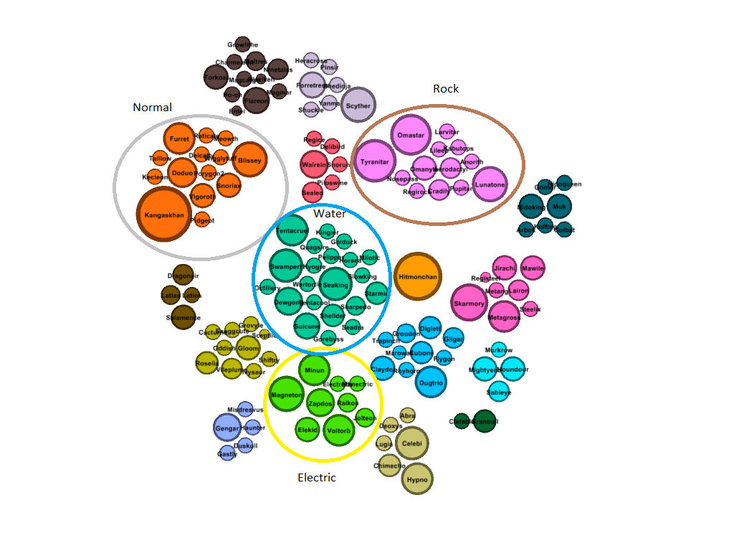
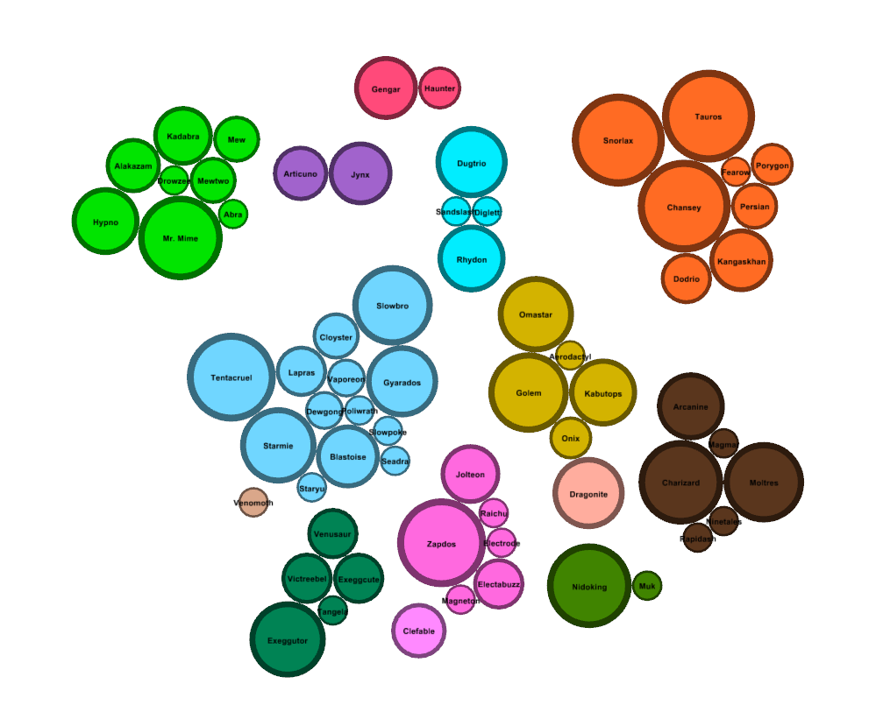
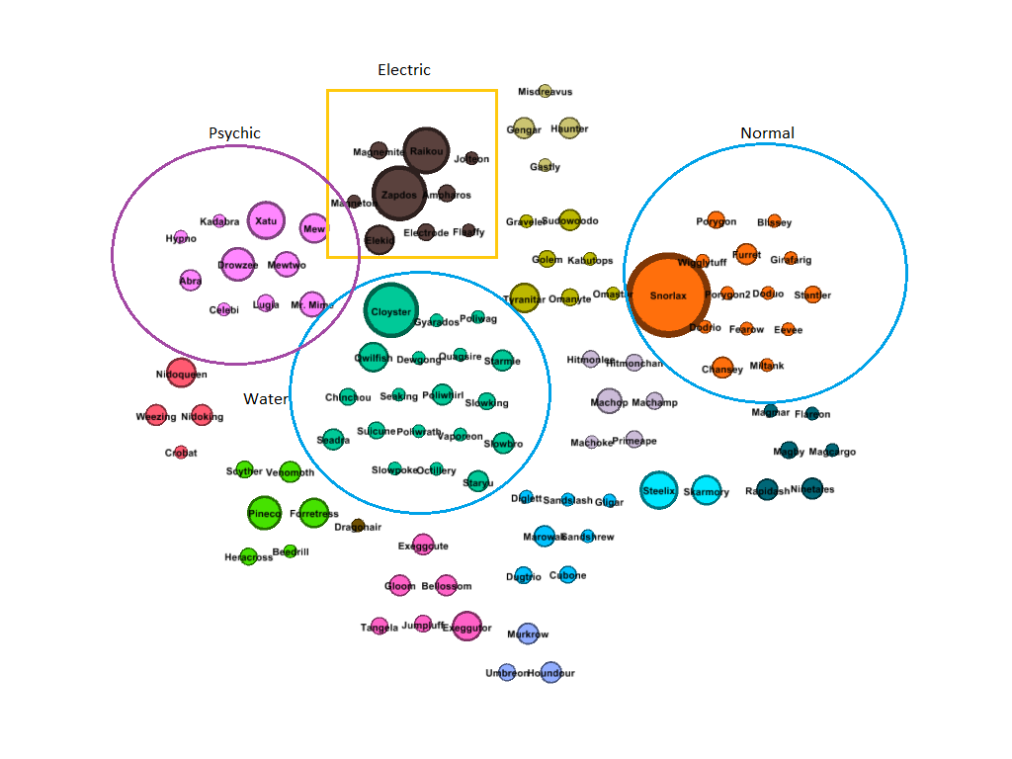
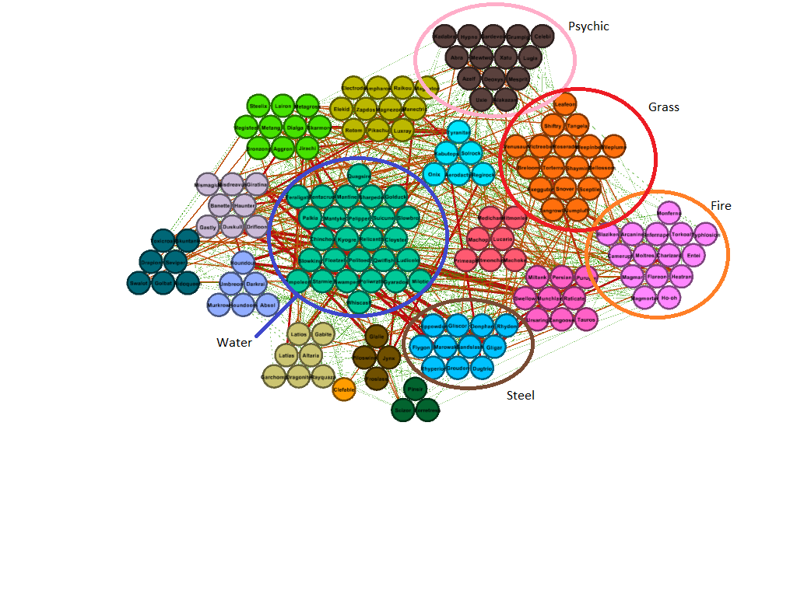
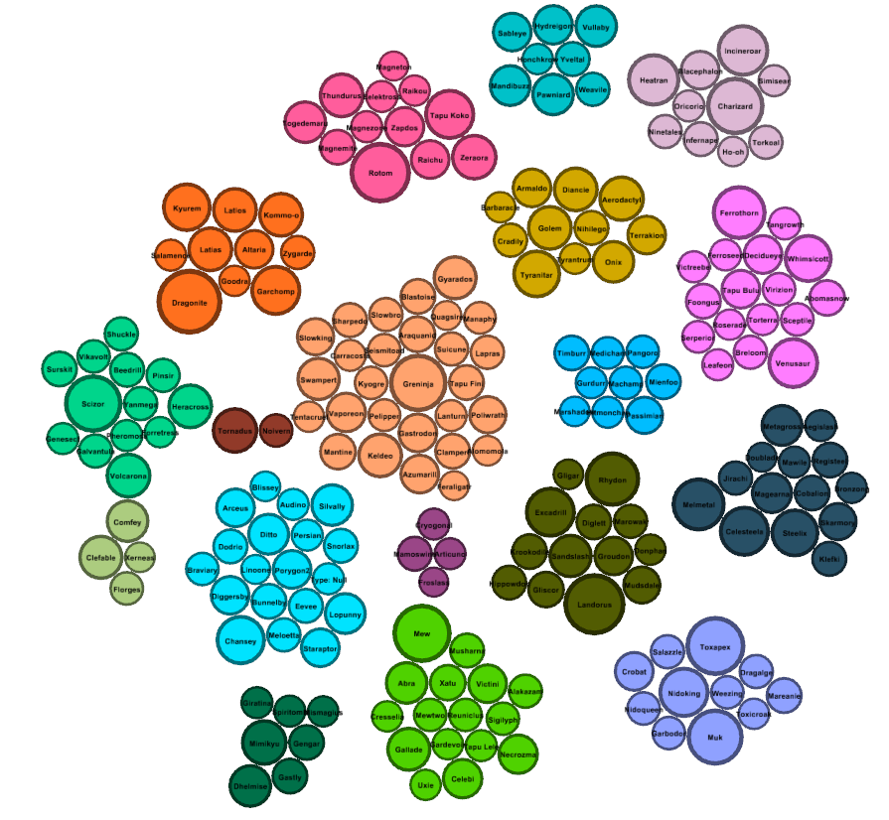
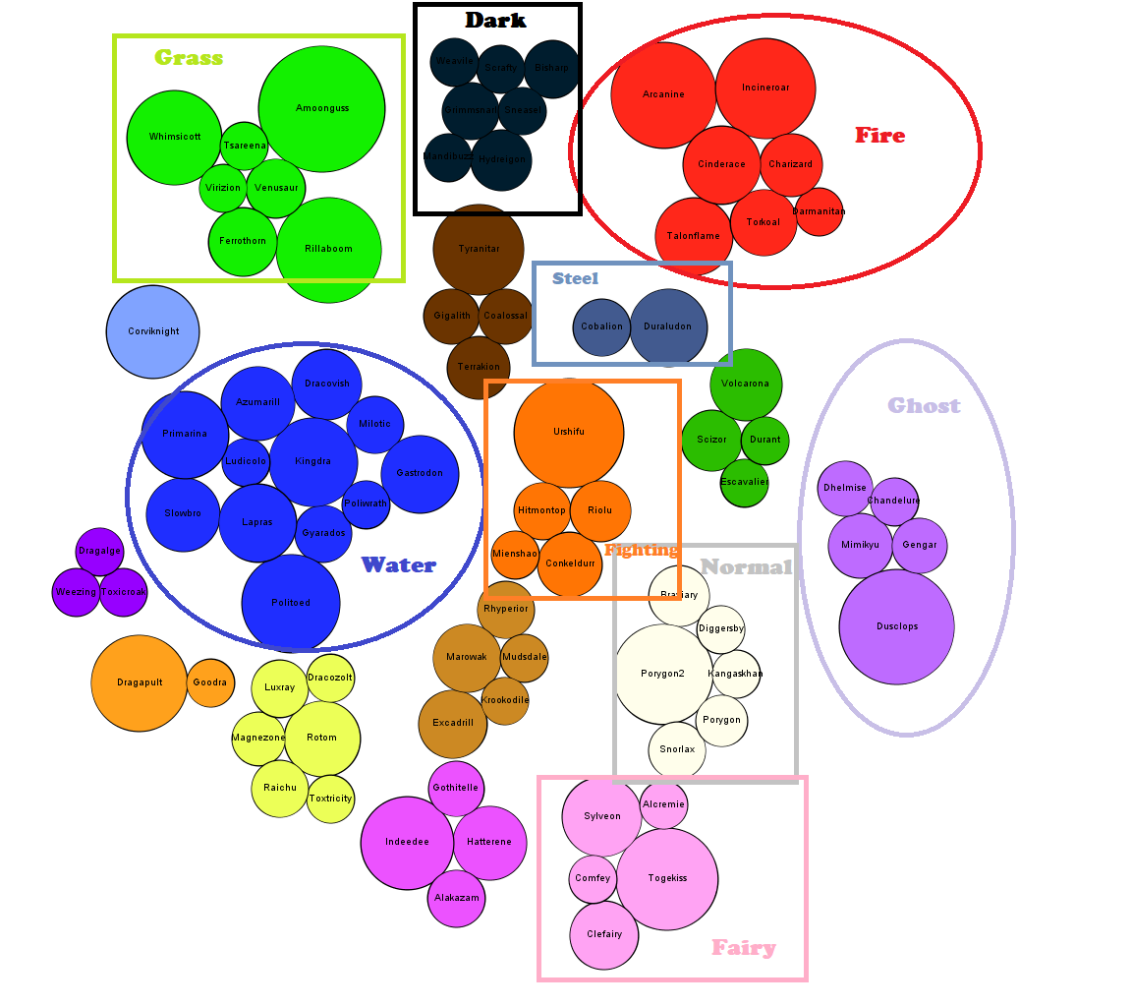
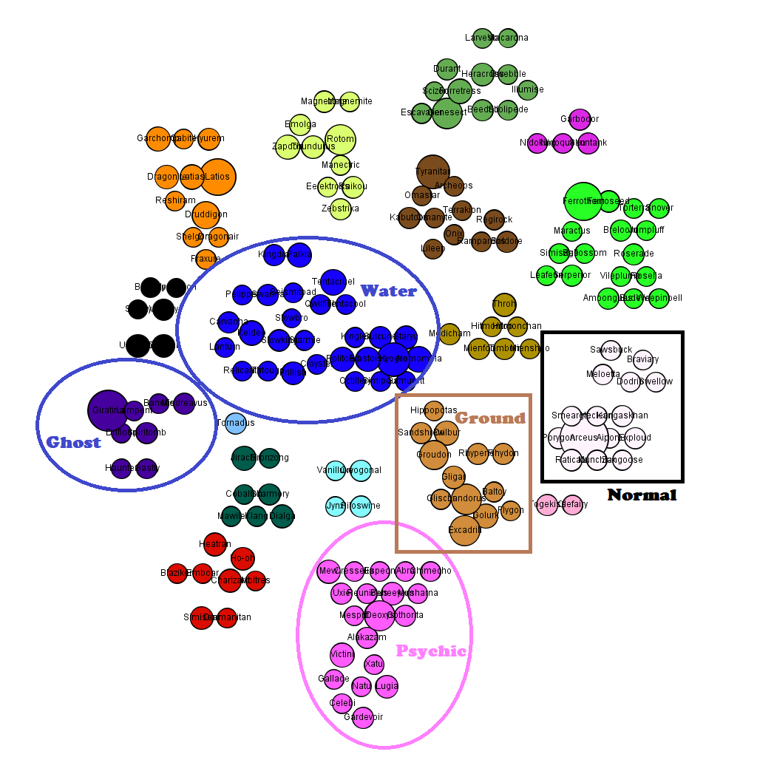
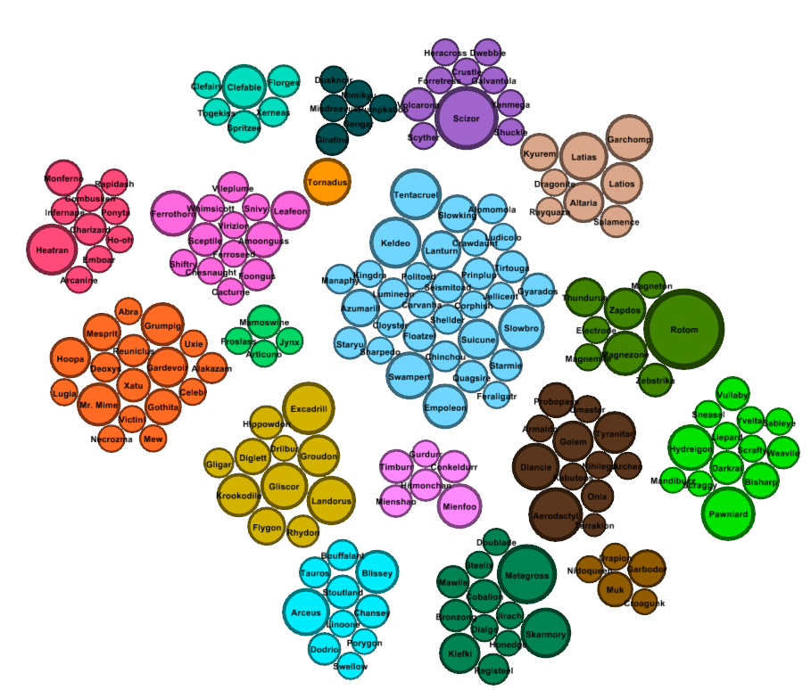
1
2
3
4
Visiones por tipos de todas las generaciones
5
6
7
8

Slide 18
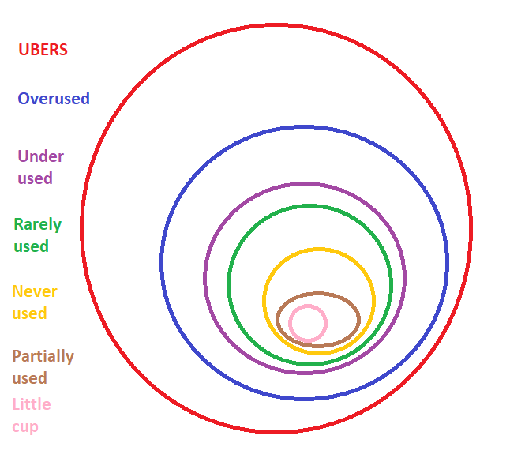
TIERS (análisis de comunidades)
Las tiers son los diferentes torneos competitivos:
Los círculos representan el grupo de pokemons que se pueden utilizar. cuanto más pequeño se hace el círculo más pokemons vetados hay.

Slide 19
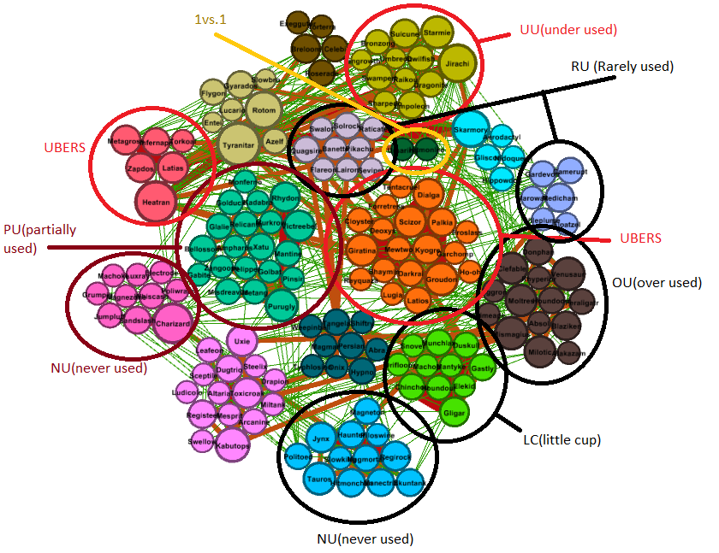
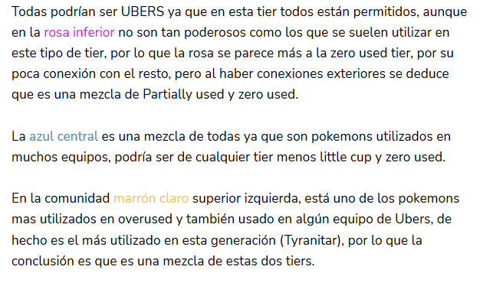
Vista comunidades
Análisis comunidades
...

Slide 20
Más usados de cada generación
1 | 2 | 3 | 4 | 5 | 6 | 7 | 8
Snorlax | Snorlax | Tyranitar | Tyranitar | Arceus | Rotom | Charizard | Amoonguss
Exeggutor | Zapdos | Hitmonchan | Heatran | Giratina | Heatran | Dragonite | Rillaboom
Chansey | Cloyster | Skarmory | Skarmory | Ferrothorn | Scizor | Landorus | Togekiss
Tauros | Raikou | Swampert | Jirachi | Latios | Pawniard | Rotom | Politoed
Starmie | Xatu | Zapdos | Charizard | Tyranitar Kyogre | Metagross Keldeo Gliscor Arceus | Toxapex | Urshifu Dusclops
Notes:
Mega
8 no legendarios, muy diferente

Slide 21
Generación | 1 | 2 | 3 | 4 | 5 | 6 | 7 | 8
Normal | Snorlax | Snorlax | Blissey | Purugly | Arceus | Arceus | Chansey | Porygon2/Indeedee
Water | Starmie | Cloyster | Swampert | Starmie | Kyogre | Keldeo | Gyarados / Toxapex | Politoed
Electric | Jolteon | Zapdos | Zapdos | Rotom | Rotom | Lanturn | Rotom | Rotom
Grass | Exeggcutor | Exeggcutor | Roselia | Venosaur | Ferrothorn | Ferrothorn | Ferrothorn | Amoonguss
Fighting | Poliwrath | Machop | Hitmonchan | Hitmonchan | Keldeo | Keldeo | Heracross / Kommo -o / Keldeo | Urshifu
Ground | Dugtrio | Steelix | Swampert | Groudon | Landorus | Gliscor | Landorus | Marowak
Psychic | Exeggcutor | Xatu | Celebi | Uxie | Latios | Metagross | Mew | Indeedee
Rock | Omastar | Tyranitar | Tyranitar | Kabutops | Tyranitar | Aerodactyl / Tyranitar | Rhydon | Tyranitar
Steel | Magneton | Steelix | Skarmory | Jirachi | Ferrothorn | Scizor / Pawniard / Heatran | Scizor | Corviknight
Fire | Charizard | Ninetales | Flareon | Charizard | Victini | Heatran | Charizard | Incineroar
Ice | Jynx | Cloyster | Dewgong | Jynx | Kyurem | Kyurem | Kyurem | Lapras
Poison | Tentacruel | Nidoqueen | Gengar | Toxicroak | Tentacruel | Tentacruel | Muk | Amoonguss
Flying | Dragonite | Zapdos | Skarmory | Mantine | Landorus | Gliscor | Charizard | Togekiss
Bug | Venomoth | Pineco | Scyther | Scizor | Genesect | Scizor | Scizor | Volcarona
Ghost | Gengar | Gengar | Gengar | Haunter | Giratina | Rotom | Rotom | Dusclops
Dragon | Dragonite | Dragonair | Salamence | Latias | Giratina | Garchomp / Latias | Dragonite | Dragapult
Fairy | Mr. mime | Mr. mime | Granbull | Clefable | Togekiss | Clefable | Tapu Koko | Togekiss
Dark | No hay | No hay | No hay | No hay | No hay | Pawniard | Greninja | Urshifu

Slide 22
GENERACIÓN | 1 | 2 | 3 | 4 | 5 | 6 | 7 | 8
Grado medio con peso | 23,71 | 13,15 | 41,39 | 12,29 | 12,29 | 12,01 | 60,14 | 22,23
Nodos | 64 | 104 | 138 | 163 | 163 | 184 | 208 | 85
Aristas | 345 | 468 | 543 | 781 | 781 | 906 | 967 | 628
Diámetro | 4 | 8 | 7 | 7 | 7 | 8 | 5 | 3
Radio | 2 | 4 | 3 | 3 | 3 | 4 | 2 | 1,5
Densidad de grafo | 0,17 | 0,087 | 0,057 | 0,059 | 0,059 | 0,054 | 0,045 | 0,176
Coef. medio de clustering | 0,705 | 0,75 | 0,791 | 0,73 | 0,73 | 0,776 | 0,699 | 0,663
Componentes conexas | 1 | 1 | 3 | 1 | 1 | 1 | 2 | 1
Distancia media | 2,311 | 3,789 | 2,97 | 3,31 | 3,31 | 3,508 | 2,883 | 1,996
Modularidad | 0,549 | 0,449 | 0,728 | 0,688 | 0,688 | 0,606 | 0,605 | 0,228

Slide 23
Tipo más usado en las generaciones
 | Tipo más usado | Segundo tipo más usado
Generación 1 | Water | Psychic
Generación 2 | Water | Normal
Generación 3 | Water | Normal
Generación 4 | Water | Fire
Generación 5 | Water = Psychic
Generación 6 | Water | Flying
Generación 7 | Water | Flying
Generación 8 | Water | Fairy / Fighting
Como podemos ver en la tabla, el tipo agua (Water) es el preferido para el competitivo, esto no es de extrañar, ya que los pokemons mas fuertes presentes en todas las tiers suelen ser de este tipo. Otra razón por la que los Pokémons de agua suelen ser competentes es su rival, el tipo planta, estos pokemons son eficaces contra el tipo agua pero en si el tipo planta no es competente contra los demás tipos Pokémon.
El tipo normal, psíquico y volador también son muy usados por este mismo motivo, sus rivales son menos usados que el tipo contra los que son eficaces.

Slide 24
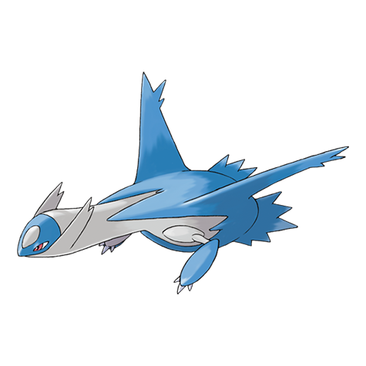
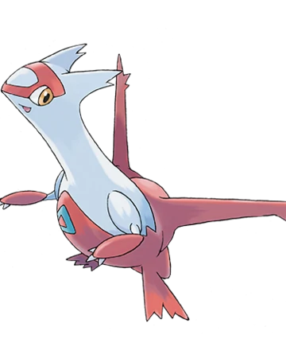
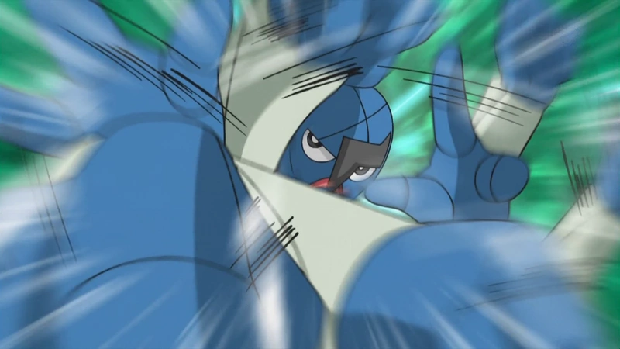



REFERENCIAS:
https://www.smogon.com/roa/
https://pokemondb.net/pokedex/national
https://www.metagamevgc.com/team-compendium/2019/12/16/vgc-2020-sword-and-shield-team-compendium
https://pokemon.fandom.com/es/wiki/WikiDex

Slide 25

GRACIAS!
Vamo a acabar

